Slide 2
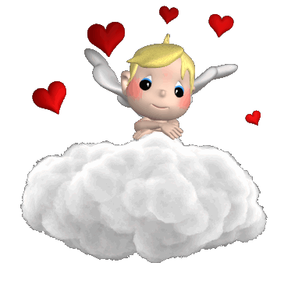
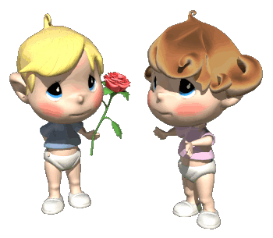
ПОЗДРАВЛЯЕМ ЖЕНЩИН
Однажды Сашу позвали дедушка и папа: «Скоро у наших девочек праздник. Ты поможешь сделать им подарок?» — спросили они. Саша удивился: «Какой праздник?» Папа ответил: «Лучший весенний праздник — Международный женский день!» И тогда они с дедушкой рассказали историю этого праздника.
Саша слушал и думал, что можно сделать для своих дорогих бабушки, мамы и сестрички.

Slide 3
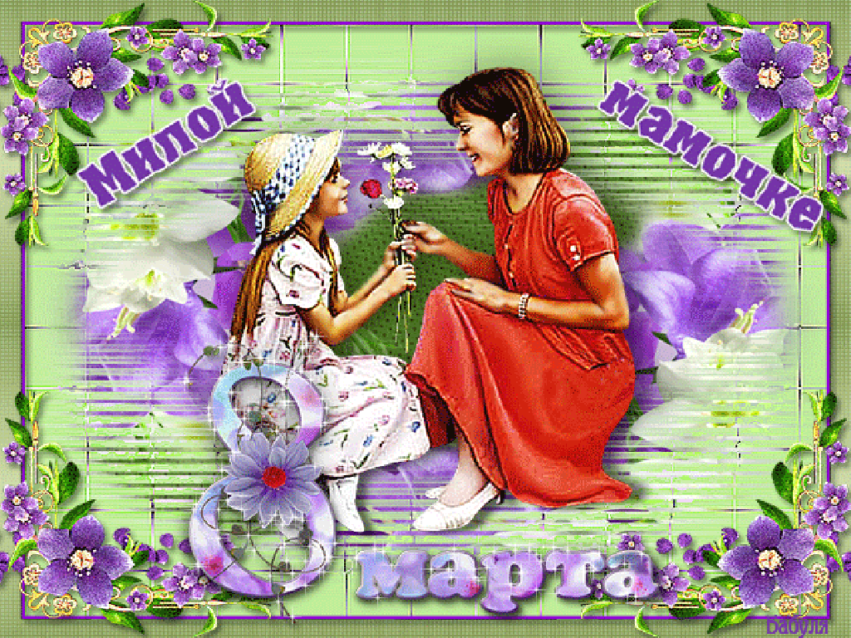
В любом языке мама - слово святое, Такое нежное, такое родное.
При слове "мама" душа расцветает, И трудности, горести в миг улетают...

Slide 4
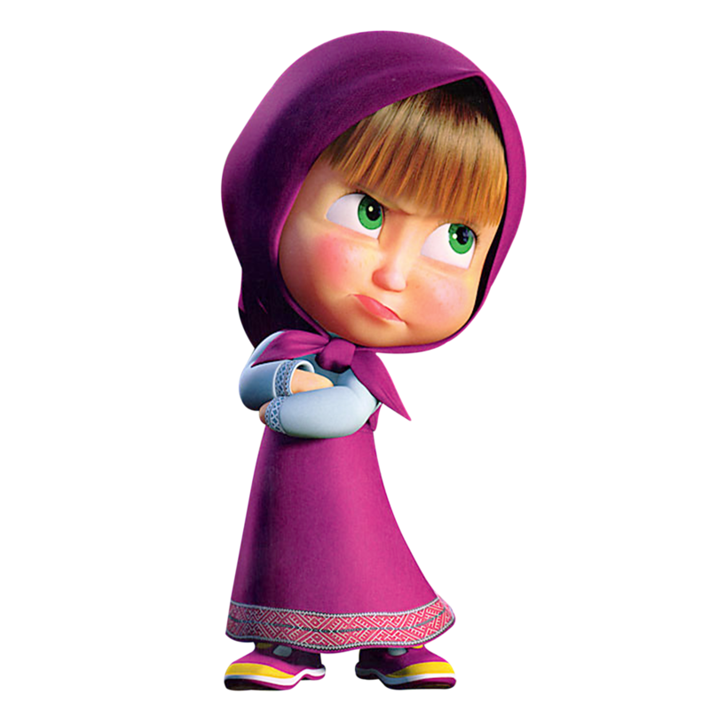
Почему Международный женский день празднуют именно 8 марта?
Какая история 8 марта? Раньше во многих странах женщины не имели права голоса, не могли учиться.
Девочкам не позволяли ходить в школу. Конечно, их это обижало!

Slide 5
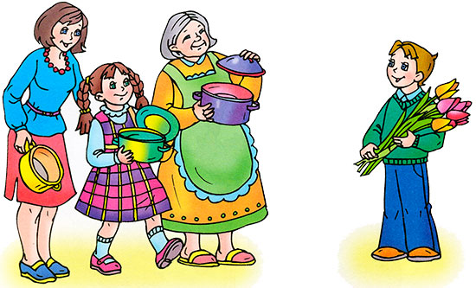
Потом женщинам позволили работать. Но условия труда были тяжёлыми. Тогда в Нью-Йорке (город в Соединённых Штатах Америки) более 150 лет тому назад работницы прошли «маршем пустых кастрюль». Они громко били в пустые кастрюли и требовали повышения зарплаты, улучшения условий работы и равные права для женщин и мужчин. Это так удивило всех, что событие стали называть Женским днём.

Slide 6
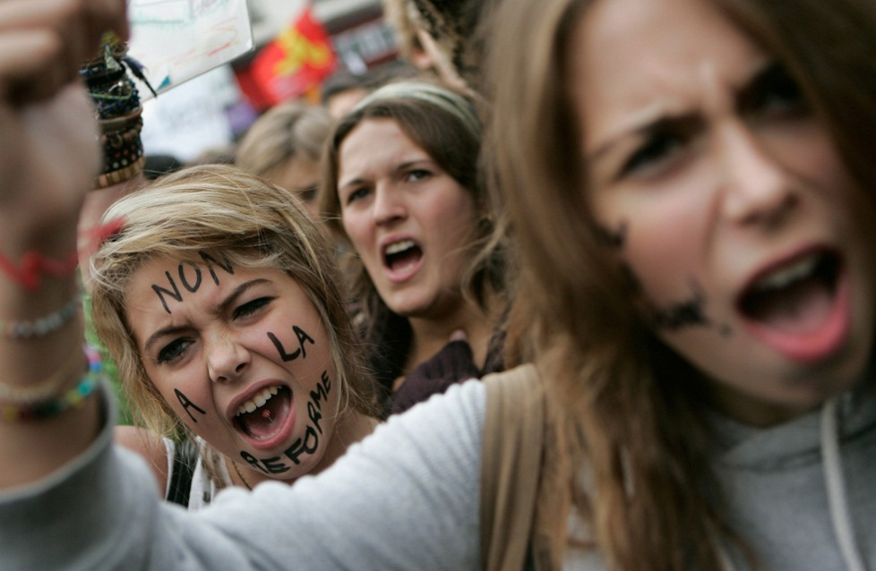
Потом в течение многих лет женщины устраивали акции протестов. Они требовали избирательного голоса, выступали против ужасных условий труда.
Особенно протестовали они против детского труда. Тогда было решено избрать один общий женский день для многих стран. Женщины разных стран договорились, что именно в этот день будут напоминать мужчинам, что женщин надо уважать.

Slide 7
Впервые Международный женский день был проведён 19 марта 1911 года в Германии, Австрии, Дании и некоторых других европейских странах. Эта дата была избрана женщинами Германии. В Советском Союзе 8 марта длительное время было обычным рабочим днём.
Но 8 мая 1965 года, накануне 20-летия Победы в Великой Отечественной войне, Международный женский день был объявлен праздничным.

Slide 8
В 1977 году ООН (Организация Объединенных Наций) объявила 8 марта днём борьбы за женские права — Международным женским днём. Этот день объявлен национальным выходным во многих странах. Поэтому мамы и бабушки в этот день могут немного отдохнуть, схо­дить на праздничный концерт, пообщаться со своими детьми.

Slide 9
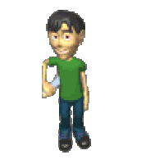
Это первый праздник весны — самого прекрасного времени года. 8 марта мы всегда поздравляем наших мам, бабушек, которые так много времени уделяют нашему воспитанию, а также сестричек и знакомых девочек. В этот день папы поздравляют своих жён и мам, дарят им цветы. А ты можешь сделать подарок своими руками — цветочек из бумаги, открытку, рисунок. Маме и бабушке понравится всё, что ты подаришь от чистого сердца.

Slide 10
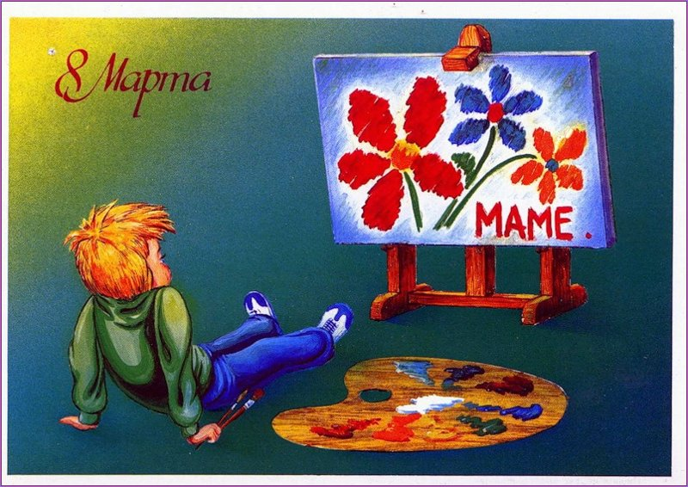
А как и когда поздравляют мам и девочек в других странах? Ведь не везде 8 Марта — официальный праздник.
В Соединённых Штатах и странах Западной Европы весной празднуют День матери. Раньше в четвёртое воскресенье Великого поста люди приносили дары в местную («материнскую») сельскую церковь. В наше время дети дарят своим мамам поздравительные открытки и подарки, устраивают «день послушания».

Slide 11
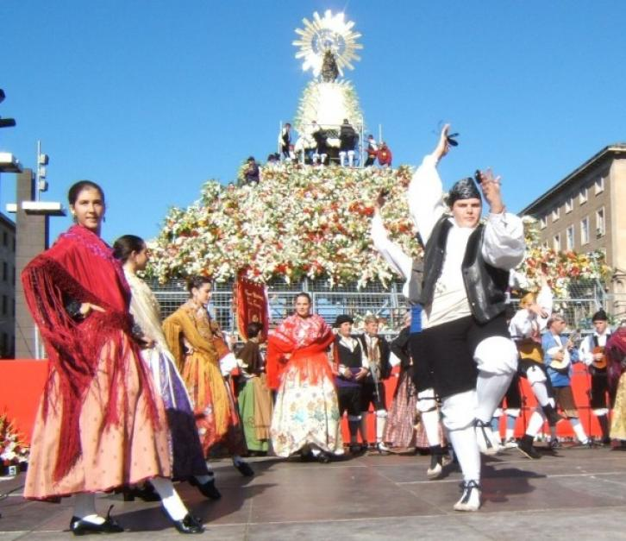
Испанцы «женский день» празднуют 5 февраля. Это день памяти святой Агеды — покровительницы женщин.

Slide 12
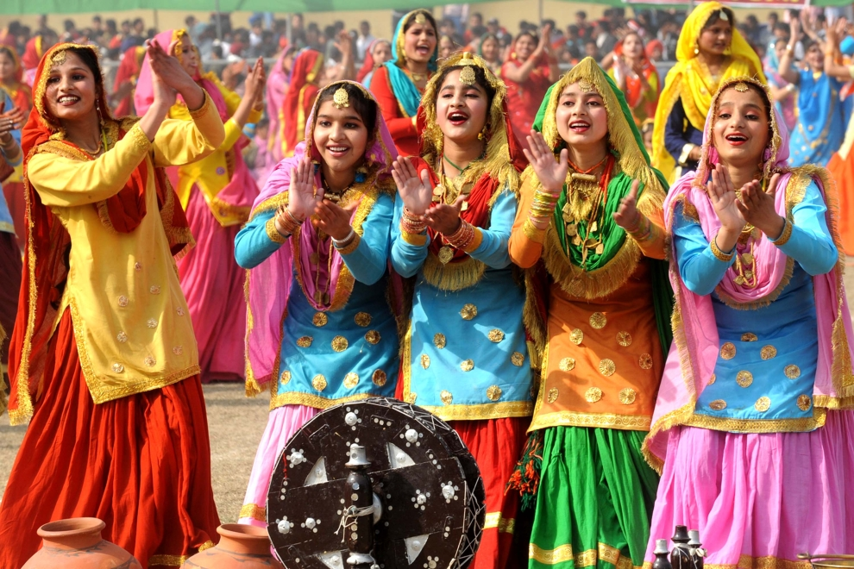
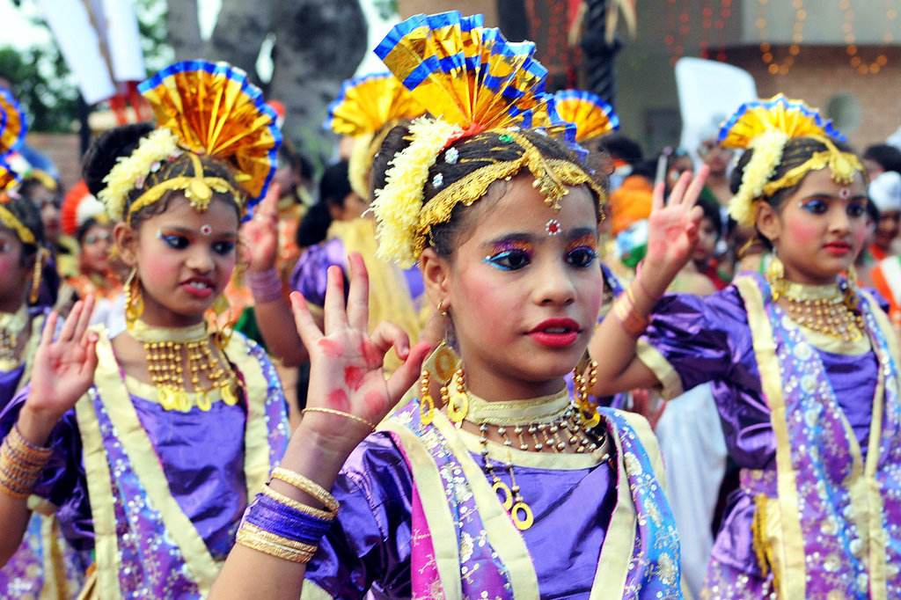
Народы Южной и Северной Индии поклоняются богиням счастья, красоты и дома Лакшми и Парвати.
Празднуют эти дни в сентябре- октябре. Люди украшают дома цветами, дарят женщинам подарки.

Slide 13
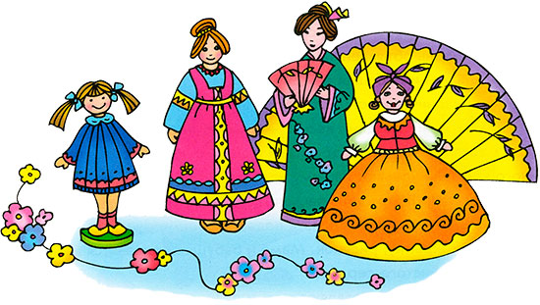
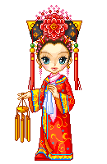
Японцы 3 марта празднуют Хина-Мацури — праздник девочек. Этот день ещё называют праздником цветения персика. В древности в этот день из бумаги вырезали куклу. Потом игрушку сжигали или бро­сали в воду. Огонь и вода должны были унести прочь все несчастья. Но со временем кукол перестали уничтожать. Теперь их делают из глины и дерева, наряжают в шёлковые платья. Иногда даже устраивают выставки кукол.

Slide 14
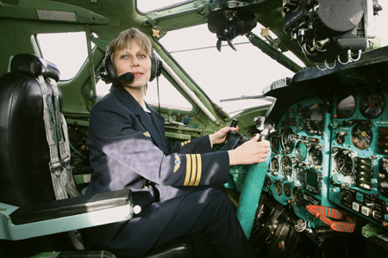
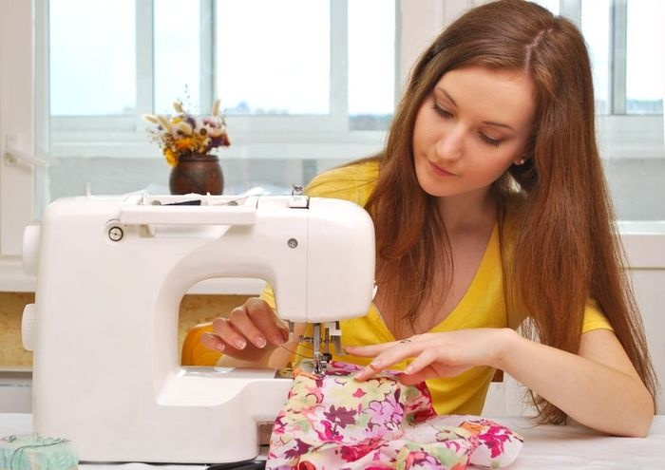
Современные женщины - наши мамы преуспели во всем:
и самолетом управляют, и машиной, даже космос покорили!
Нет ни одной профессии, на которой не попытались бы
работать женщины!
Угадайте профессию.
швея
летчик

Slide 15
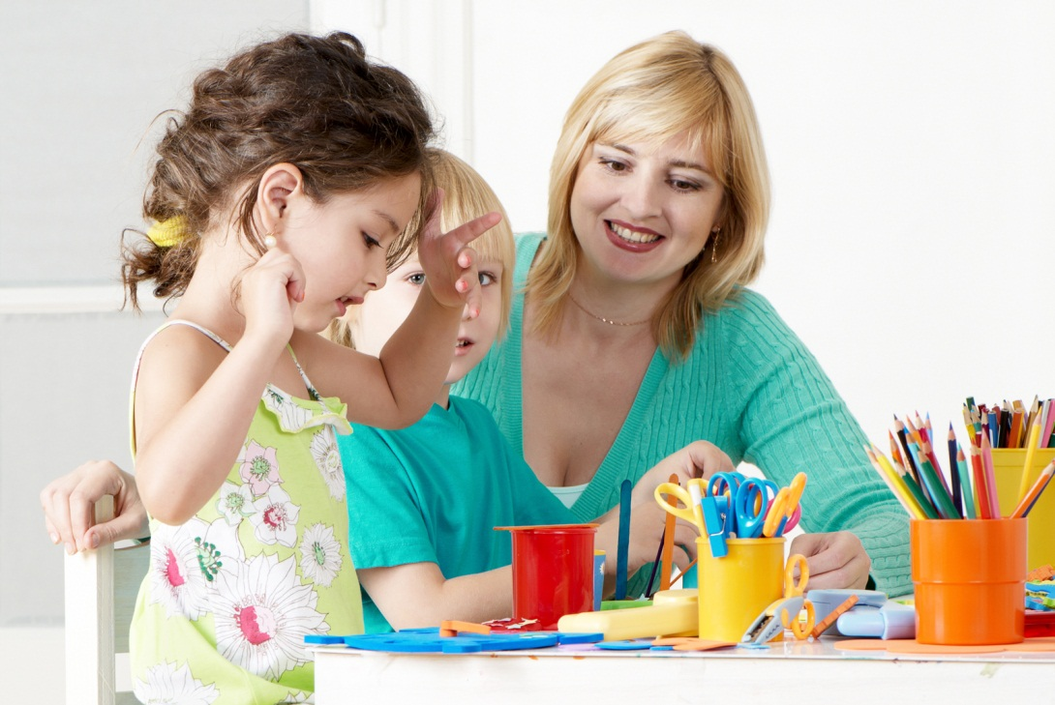
воспитатель
врач
повар

Slide 16
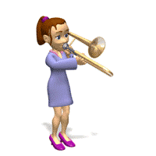
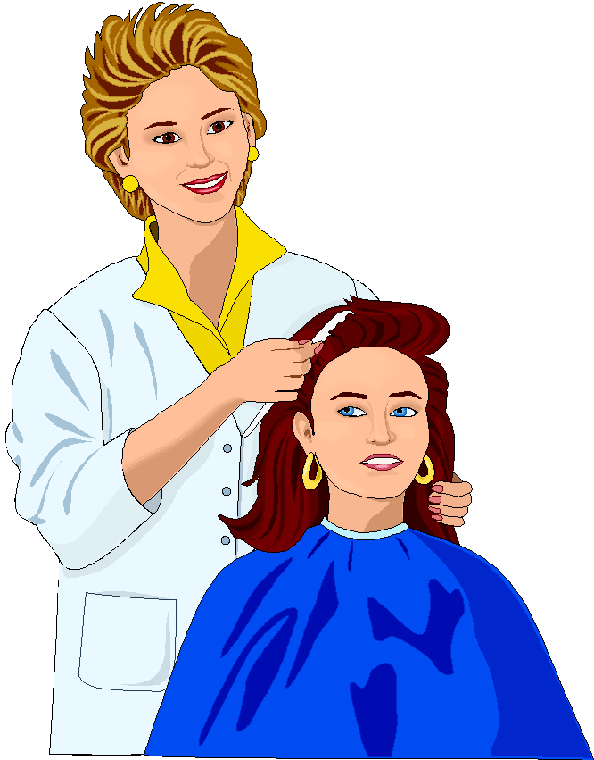
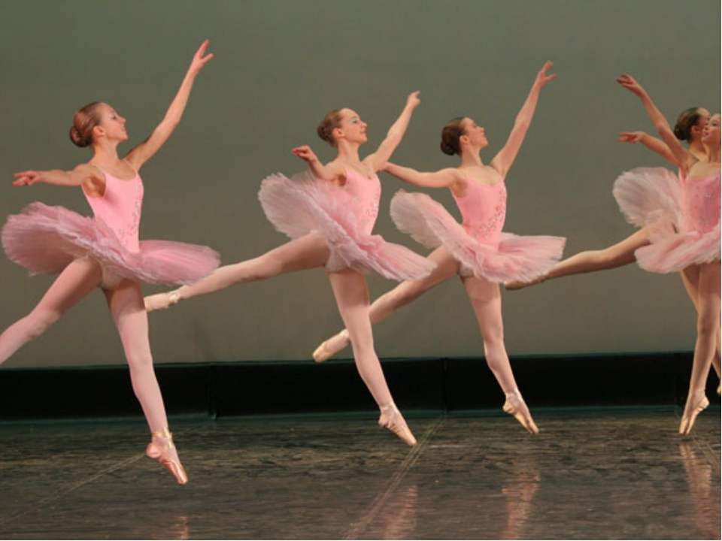
музыкант
балерина
парикмахер

Slide 17
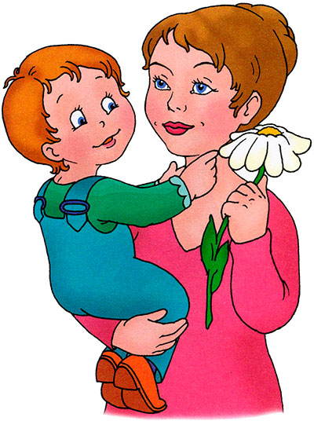
У мамы самое доброе сердце, самые добрые и ласковые руки, которые умеют все. В ее чутком сердце никогда не гаснет любовь, оно ни к чему не остается равнодушным.
Мамочка любимая, с праздником тебя! Без тебя на свете не прожить мне дня. Будь всегда счастливой, вечно молодой, Пусть тебя несчастья обходят стороной! В день восьмого марта в дар тебе цветы, И пускай исполнятся все твои мечты! А еще желаю - здоровья и добра, Чтоб своей улыбкой радовать могла!

Slide 18
Мама - самый родной и близкий человек. Порой в суете дней мы забываем о ней и вспоминаем лишь только в праздники. А ведь ей так хочется слышать ласковые слова каждый день и знать, что она по-прежнему нужна и любима. Эти стихи о маме помогут вам рассказать им, как они для вас дороги, как вы благодарны им за все, что они сделали для вас и просто за то, что они у вас есть.
Не мало написано ласковых слов О мамочках наших, родных и прекрасных. Они, словно феи из сказочных снов, Несут в нашу жизнь нескончаемый праздник.
Они добротой и любовью своей Способны развеять любые туманы. Нет мамочек наших на свете милей. Любимее нет никого моей мамы.
Она для меня, словно лучик в ночи. Когда она рядом, на сердце теплее. Спасибо тебе, что смогла научить Всему, что сама ты, родная, умеешь.

Slide 19
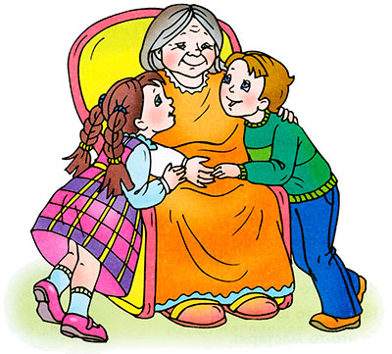
Самая добрая, нежная, заботливая, милая, красивая, прекрасная наша бабушка!!! Несмотря на то, что она не молодеет, все равно прекрасна своей душевной добротой, своей душевной красотой! Ее натруженные руки самые заботливые в мире: других таких нет. Она отдает нам все самое лучшее: ее любовь — наша награда. Спасибо всем бабушкам за то, что они у нас есть.
Моя бабушка
Со мною бабушка моя,
И значит, главный в доме — я.
Шкафы мне можно открывать,
Цветы кефиром поливать,
Играть подушкою в футбол
И полотенцем чистить пол.
Могу я есть руками торт,
Нарочно хлопать дверью!
А с мамой это не пройдёт,
Я уже проверил.
Автор: Р. И. Рождественский

Slide 20
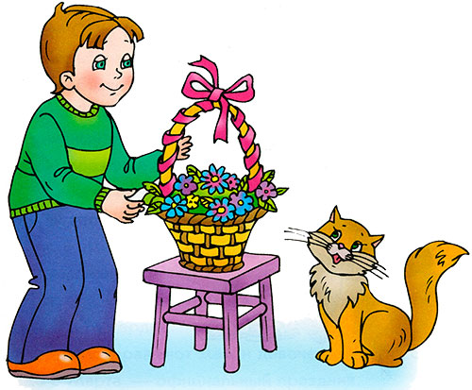
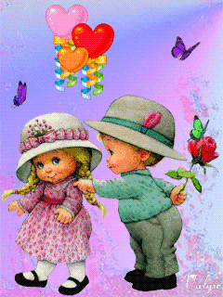
Бабушке, маме, Алёнке-сестрёнке
Саша неделю готовит подарки.
К женскому дню успеть ему надо,
Дедушка с папой помочь ему рады!

Slide 21
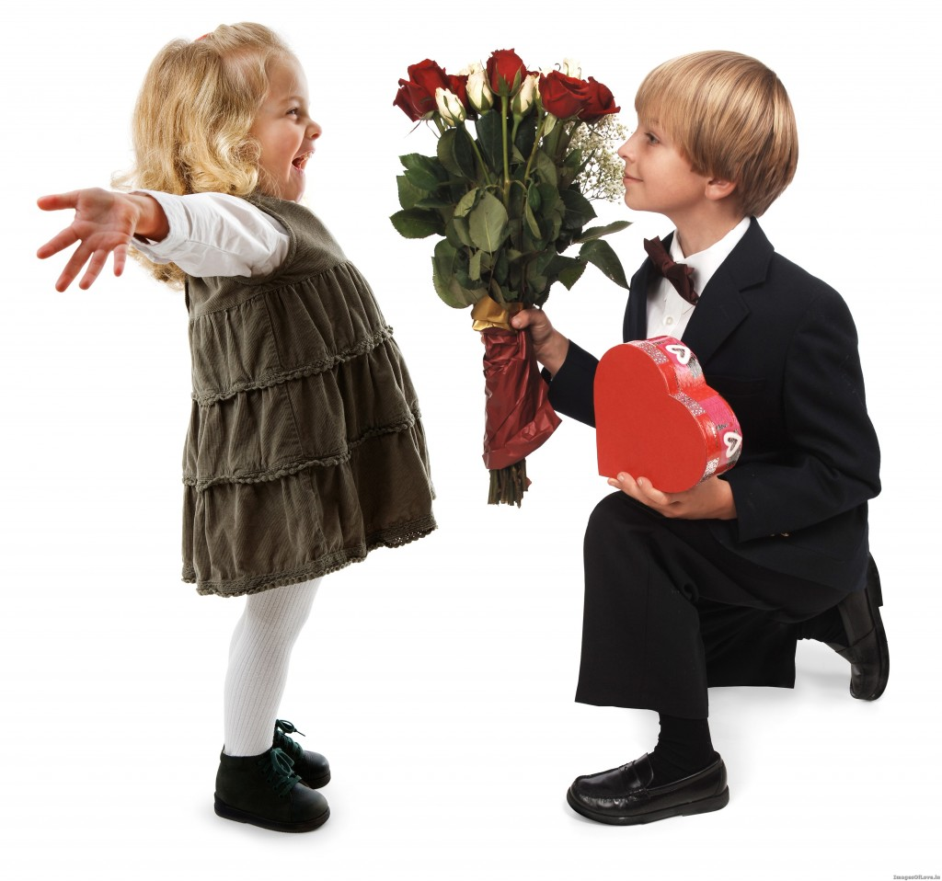
Чтоб поздравить девочек С днём 8 марта,
Мы для них подарки Спрятали на партах. Солнышко весеннее
В окна к нам стучится, Пусть скорее чудо
С вами приключится. Наш сюрприз – он не простой,
А подаренный с душой....

Slide 22
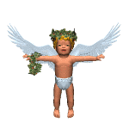

Slide 23
Поздравляем милых женщин с праздником!

